Slide 1
TMF 2022/23 – Úloha 12
Měření síly v závislosti na hloubce ponoru
Ondřej Sedláček

Slide 2
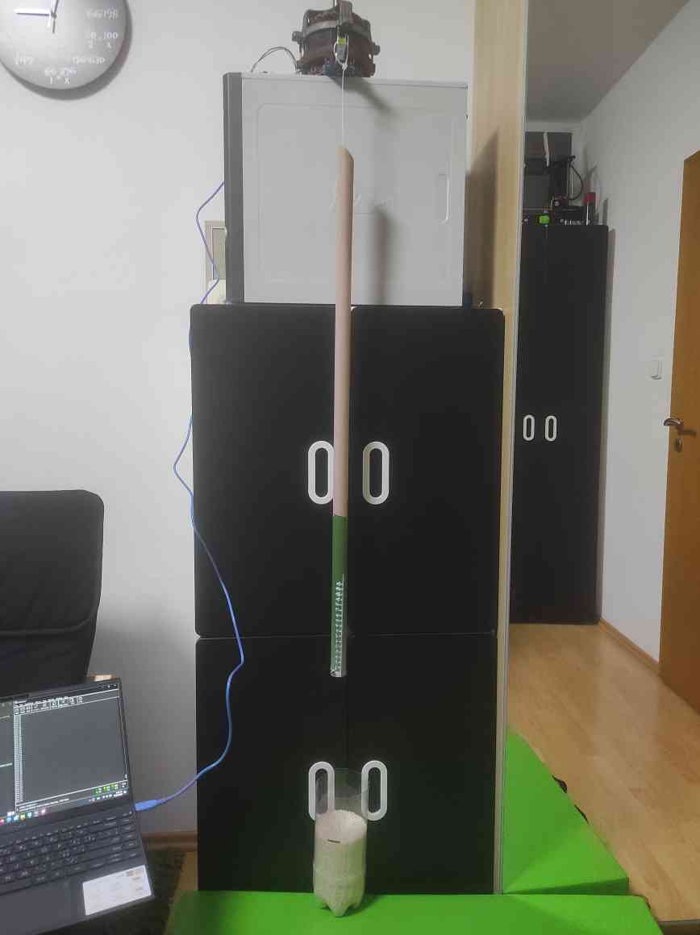
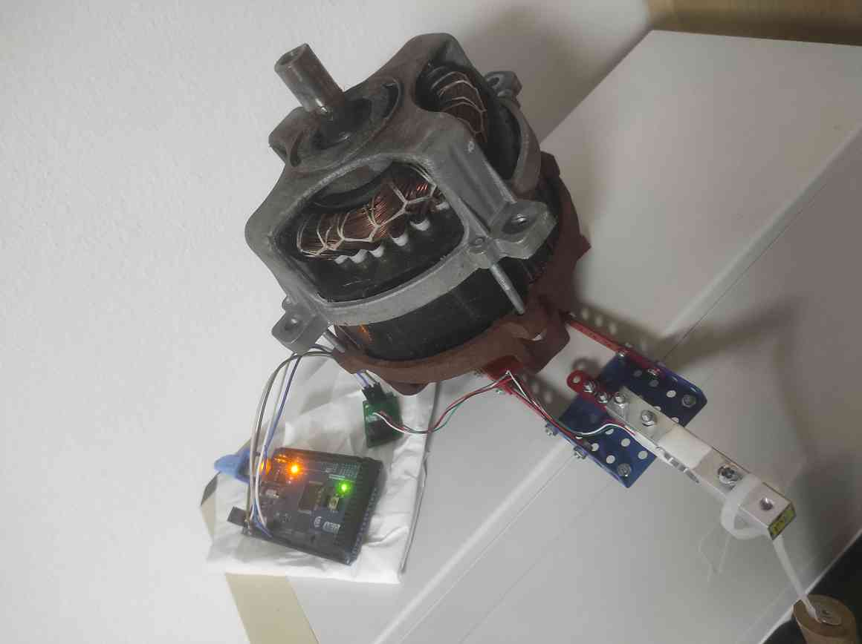
Aparatura
Tenzometrický senzor + arduino
Pepsi 2,25l pet lahev
Rýže (long rice, parboiled, Billa a Lagris)
<- Protizávaží
Tenzometr ->

Slide 3
Průběh jednoho měření
Tyč zasunuta do středu rýže cca do požadované hloubky
Vynulování tenzometru (1 kalibrace na začátku)
Zavěšení a pomalé snižování ruky držící spodek pet lahve
Ukončení měření po kompletním vysunutí
Výběr nejvyšší hodnoty z celého průběhu (python)

Slide 4
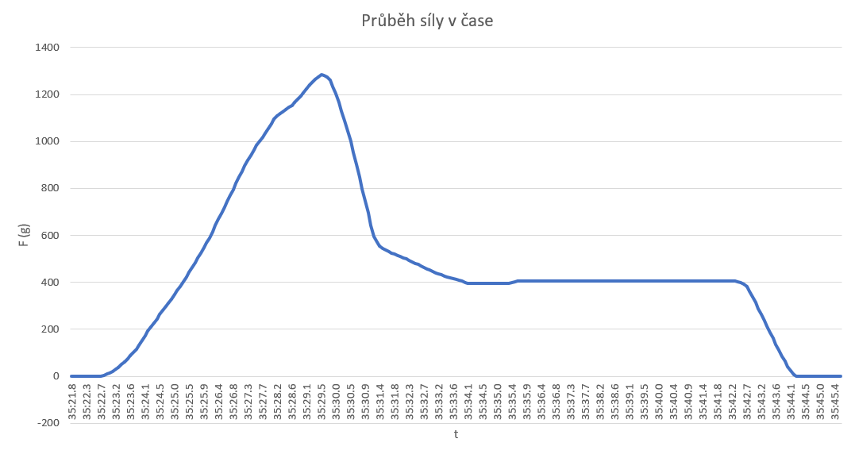
<- Uvolnění napětí ve struktuře (maximum)
<- Tyč bez rýže

Slide 5
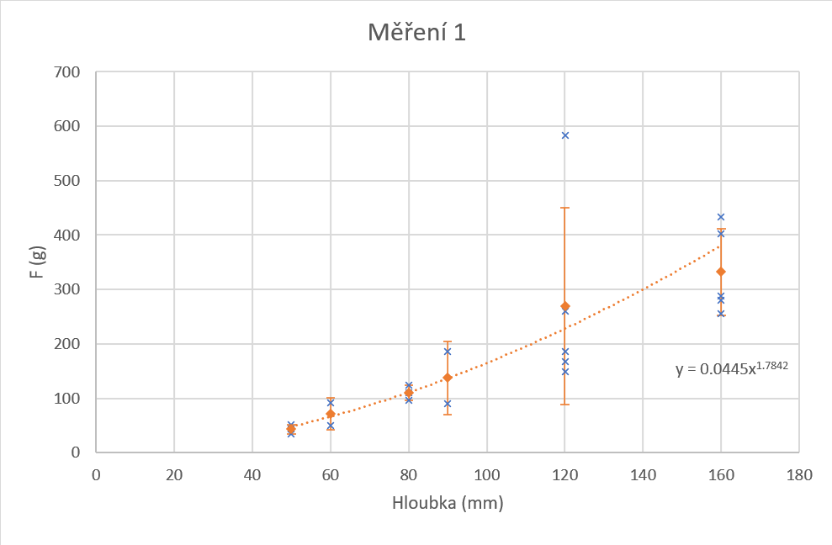
Měření 1
Rýže pouze od jednoho výrobce
Menší objem
Mocninný fit – 1.784

Slide 6
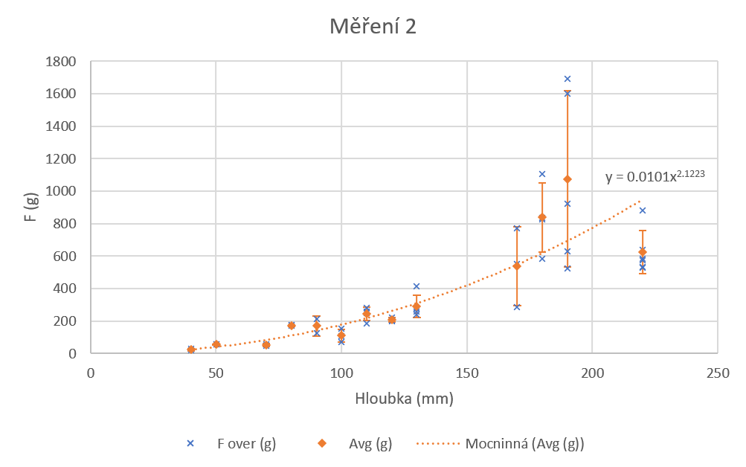
Měření 2
Mix rýží dvou výrobců (50/50 hmotnost)
Větší objem
2x se podařilo rýži kompletně zavěsit
Mocninný fit – 2.122

Slide 7
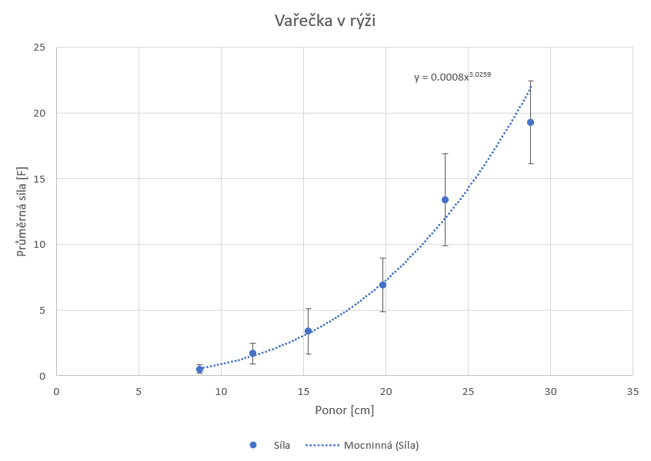
Měření z 1. VYDRY
Mocninný fit – 3.026

Slide 8
Možné problémy
Tenzometrický senzor (1kg – u vyšší váhy možná nepřesný?)
Frekvence měření senzoru (cca 80hz + automatické vyhlazování)
Nepřesnost měření hloubky ponoru (kde je „hladina“?)

